Slide 1
KVIZ PRVI, SREDNJI IN ZADNJI GLAS;

Slide 2
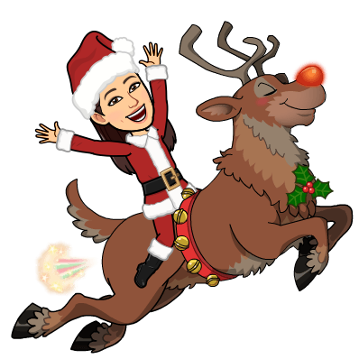
DOLOČANJE GLASU V BESEDI - RAZLAGA

Slide 3
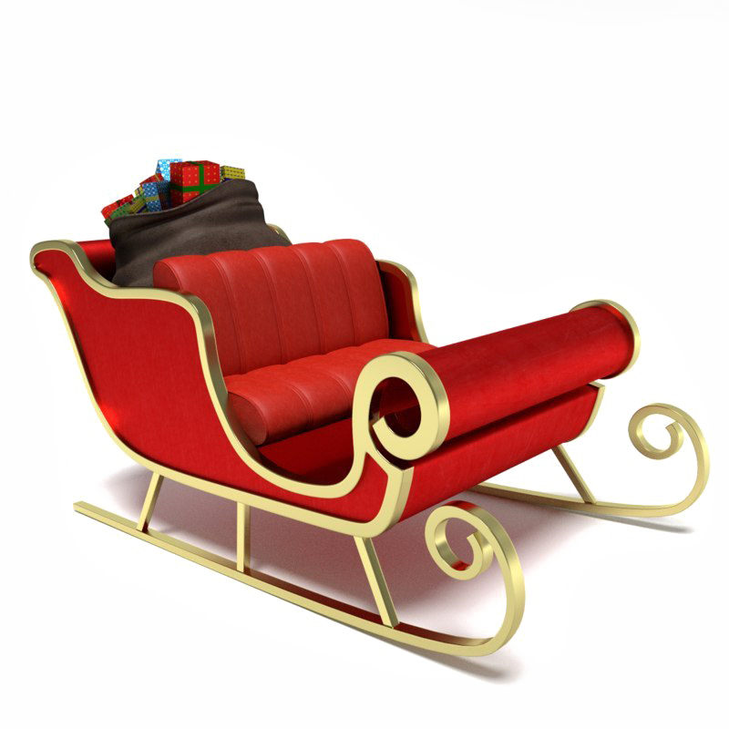
KJE V BESEDI SANI SLIŠIŠ GLAS S?

Slide 4
POSKUSI ŠE ENKRAT.

Slide 6
KJE V BESEDI MLEKO
SLIŠIŠ GLAS E?

Slide 7
POSKUSI ŠE ENKRAT.

Slide 9
KJE V BESEDI VLAK SLIŠIŠ GLAS K?

Slide 10
POSKUSI ŠE ENKRAT.

Slide 12
KJE V BESEDI DIMNIK SLIŠIŠ GLAS M?

Slide 13
POSKUSI ŠE ENKRAT.

Slide 15
KJE V BESEDI JELKA SLIŠIŠ GLAS J?

Slide 16
POSKUSI ŠE ENKRAT.

Slide 18
KJE V BESEDI DARILO SLIŠIŠ GLAS R?

Slide 19
POSKUSI ŠE ENKRAT.

Slide 21
KJE V BESEDI KAMIN SLIŠIŠ GLAS N?

Slide 22
POSKUSI ŠE ENKRAT.

Slide 24
KJE V BESEDI SNEŽAK SLIŠIŠ GLAS Ž?

Slide 25
POSKUSI ŠE ENKRAT.

Slide 27
KJE V BESEDI LIZIKA SLIŠIŠ GLAS A?

Slide 28
POSKUSI ŠE ENKRAT.

Slide 30
KLIKNI NA SLIČICO, KI SE ZAČNE NA ENAK GLAS KOT BESEDA BOŽIČEK.

Slide 31
POSKUSI ŠE ENKRAT.

Slide 33
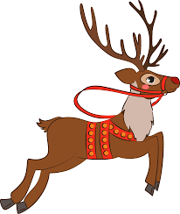
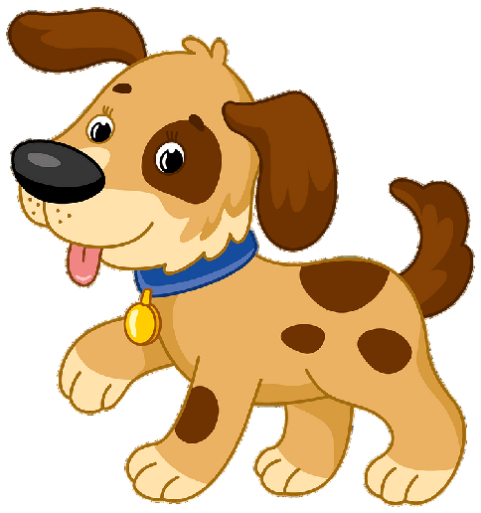
KLIKNI NA SLIČICO, KI SE KONČA NA ENAK GLAS KOT BESEDA ZVEZDA.

Slide 34
POSKUSI ŠE ENKRAT.

Slide 36
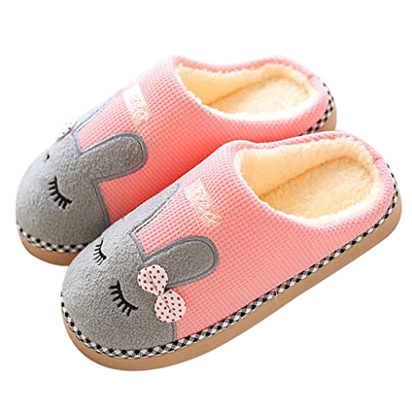
KLIKNI NA SLIČICO, KI IMA V SREDINI GLAS P.

Slide 37
POSKUSI ŠE ENKRAT.

